Slide 1

TRONG CHƯƠNG TRÌNH NÀY, EM SẼ TÌM HIỂU VỀ:
Vị trí địa lí, phạm vi châu Mĩ
Đặc điểm tự nhiên, dân cư, xã hội Bắc Mĩ
Đặc điểm tự nhiên,dân cư,xã hội Trung và Nam Mĩ
Khai thác, sử dụng và bảo vệ rừng A-ma-dôn

Slide 2
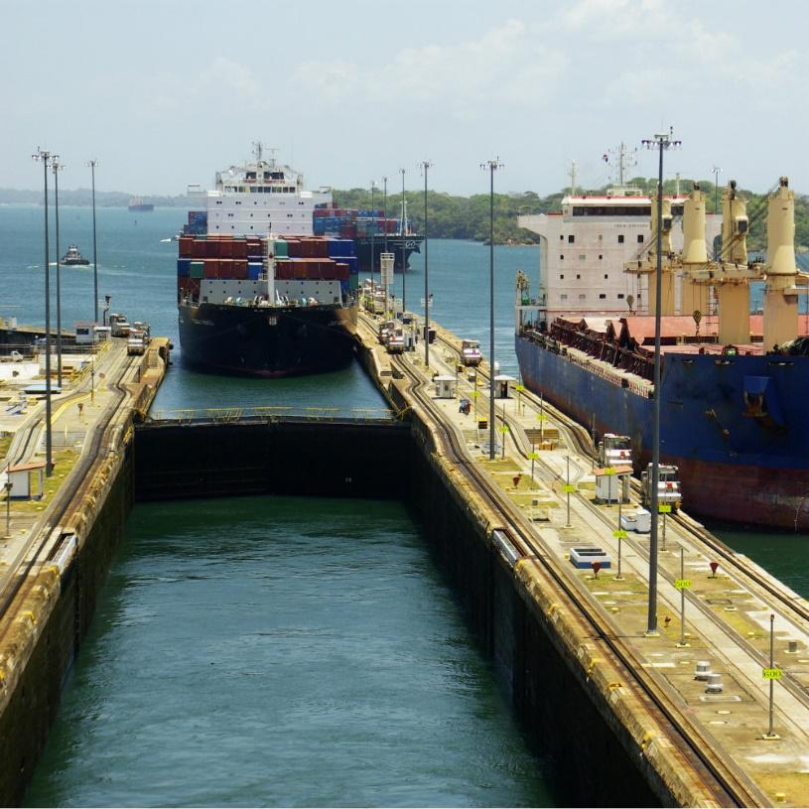
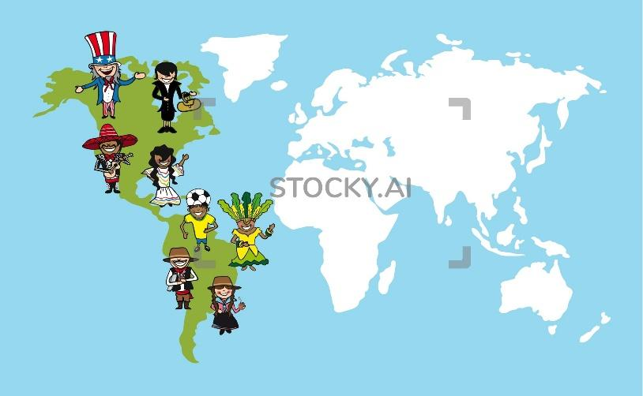
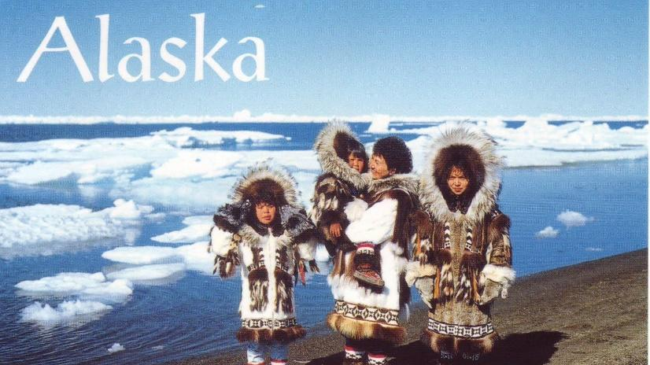
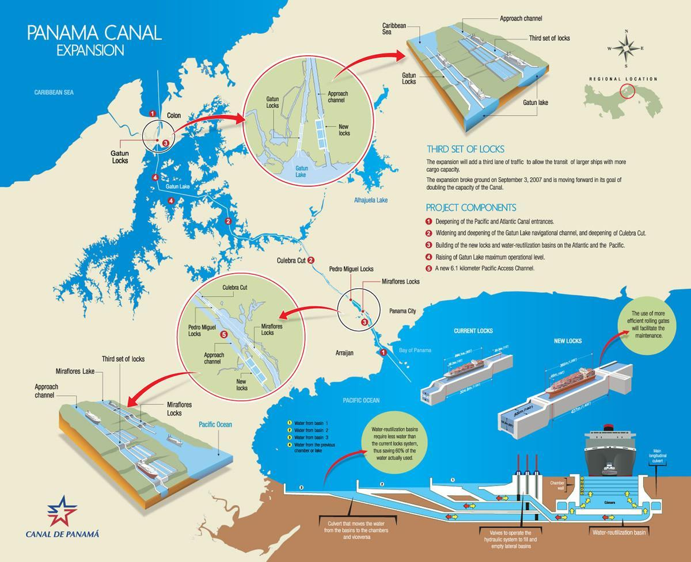
BÀI 13.PHÁT KIẾN RA CHÂU MỸ. VỊ TRÍ ĐỊA LÍ
PHẠM VI CHÂU MỸ

Slide 3


1
Phát kiến ra châu Mỹ- tân thế giới
2
Vị trí địa lí và phạm vi châu Mĩ

Slide 4


1
Phát kiến ra châu Mỹ- tân thế giới
Em có biết?
C. Cô-lôm-bô là người đầu tiên phát hiện ra châu Mĩ,tuy nhiên ông cho rằng vùng đất này thuộc phía tây Ấn Độ. Sau đó nhà thám hiểm A-mê-ri-gô với bốn chuyến hành trình đều đến châu Mĩ từ năm 1497 đến năm 1503 đã khẳng định đây là một vùng đất mới và gọi vùng đất này là
“Tân thế giới”
Quan sát tranh và cho biết đây là nhân vật nào? Nêu những hiểu biết của em về nhân vật này?
C.Cô-lôm-bô(1451-1506)

Slide 5

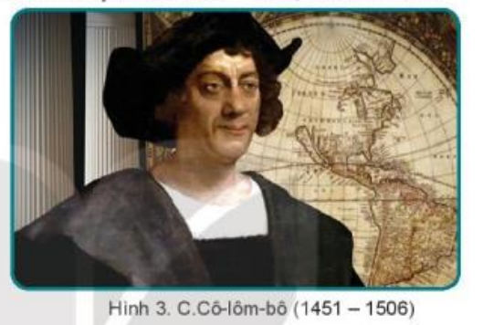
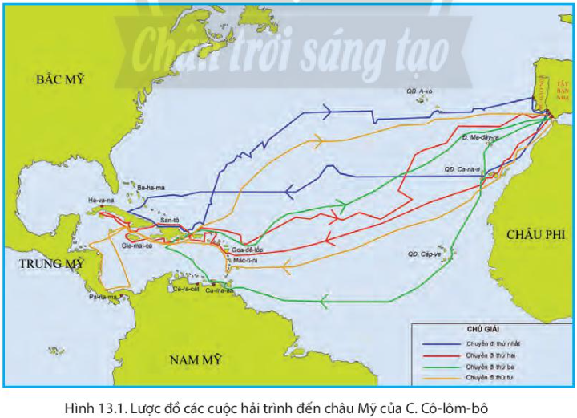
1
Phát kiến ra châu Mỹ- tân thế giới
Dựa vào thông tin trong mục 13.1 và thông tin trong bài, em hãy:
- Mô tả sự kiện Cris-xtốp Cô-lôm-bô (C. Cô-lôm-bô) phát kiến ra châu Mỹ.
- Phân tích hệ quả địa lí - lịch sử của việc C.Cô-lôm-bô phát kiến ra châu Mỹ (1492 - 1502).
C. Cô-lôm-bô (1451-1506)

Slide 6
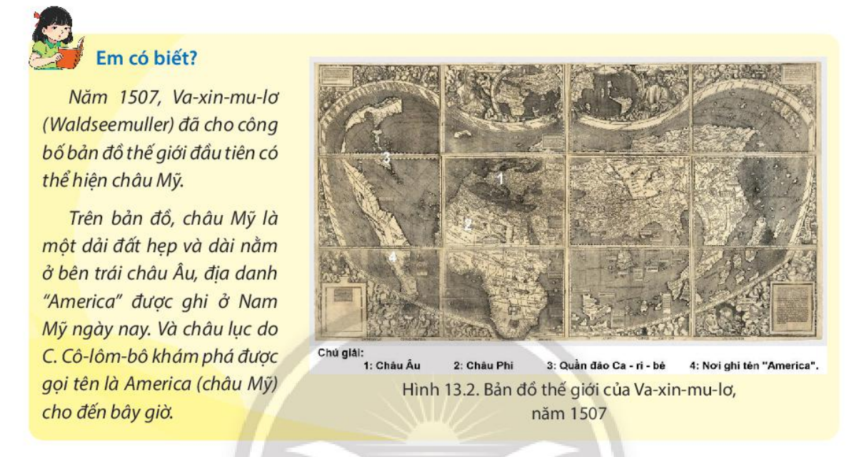
3
1
2
4

Slide 7
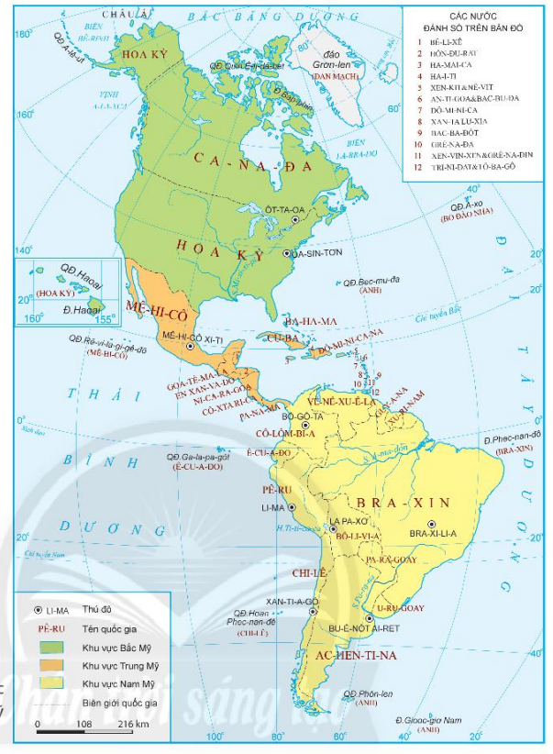


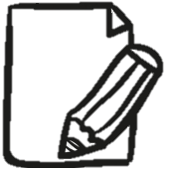

2
Vị trí địa lí và phạm vi châu Mĩ
Đọc sách giáo khoa, kết hợp xem hình 13.3 SGK trang 142 hoàn thành phiếu học tập
Hình 13.3. Bản đồ các khu vực của châu Mĩ

Slide 8
Đọc sách giáo khoa, kết hợp xem hình 1 SGK trang 142 hoàn thành phiếu học tập
Câu hỏi | Thông tin
Vị trí địa lí (nằm ở bán cầu nào)?
Diện tích, đứng thứ mấy trong các châu lục?
Ai là người tìm ra châu Mỹ? Năm nào?
Tiếp giáp với những đại dương nào?
Phạm vi lãnh thổ (theo vĩ độ)
Nơi hẹp nhất châu Mỹ ở đâu?
Kênh Panama có ý nghĩa như thế nào?
Hình 13.3. Bản đồ các khu vực của châu Mĩ

Slide 9
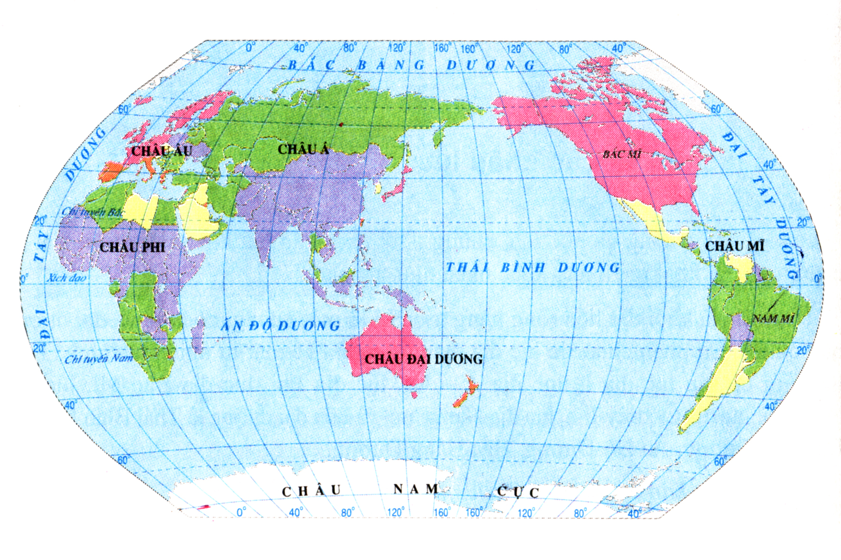
Nửa cầu Đông
Nửa cầu Tây
Nửa cầu Tây
Châu Mĩ nằm hoàn toàn ở nửa cầu Tây

Slide 10
2
Vị trí địa lí và phạm vi châu Mĩ
STT | Châu lục | Diện tích (Km²)
1
2
3
4
5
6
Châu Á
44,4 triệu
Châu Mĩ
42 triệu
Châu Phi
30 triệu
Châu Nam Cực
14 triệu
Châu Âu
10 triệu
Châu Đại Dương
9 triệu
Hình 13.3. Bản đồ các khu vực của châu Mĩ

Slide 11
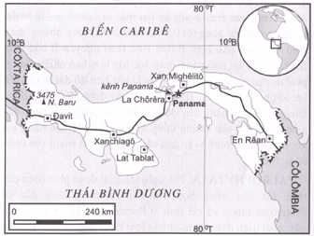
2
Vị trí địa lí và phạm vi châu Mĩ
Nơi hẹp nhất của châu Mĩ là eo đất Pa-na-ma
Hình 13.3. Bản đồ các khu vực của châu Mĩ

Slide 12
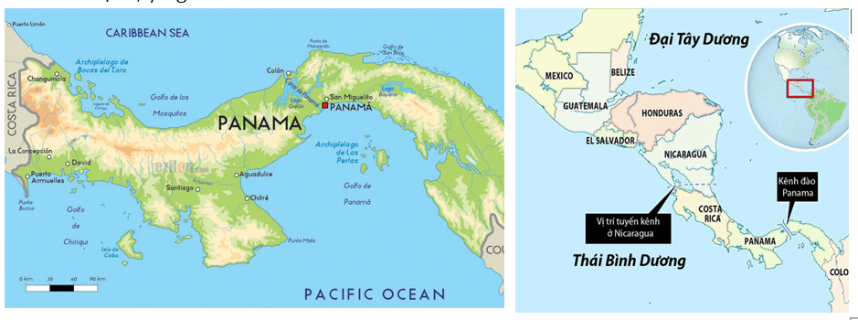
Kênh đào này rộng không đến 50 km. Ðược xây dựng năm 1878 nhưng sau này đến năm 1914 mới hoàn thành.

Slide 13
